Slide 1
数据科学理论基础：Python基础
北京邮电大学
智能感知与计算教研中心
数据科学中心

Slide 2
Python简要介绍

Slide 3



Python简要介绍
NumPy
Sklearn
OpenCV
Matplotlib
PyTorch
TensorFlow
…..
The Python Tutorial: https://docs.python.org/3/tutorial/index.html

Slide 4
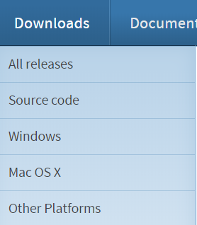
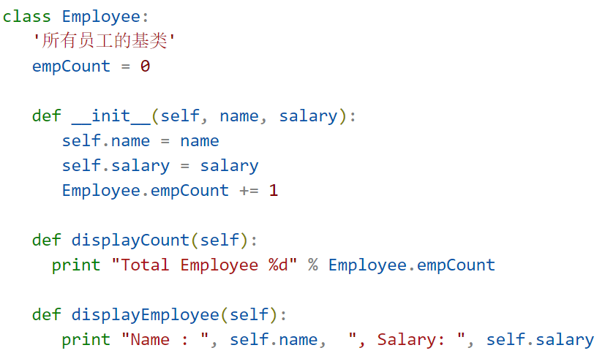
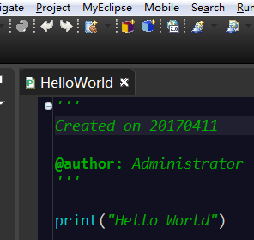
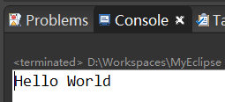
Python简要介绍
开源
Linux, Windows, Macintosh
pip, Anaconda, Virtualenv
模块化管理库。
面向对象
数据和函数组成类
继承、重载、方法重写
解释性
解释器把源代码转换成为字节码
再翻译成机器语言运行

Slide 5
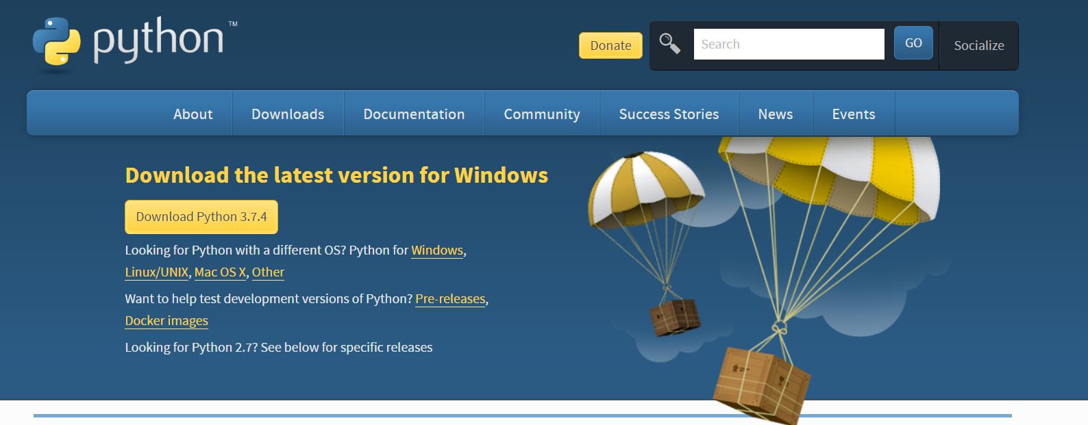
Python简要介绍
https://www.python.org/downloads/
安装可参考：https://blog.csdn.net/qq_39313596/article/details/80664945

Slide 6
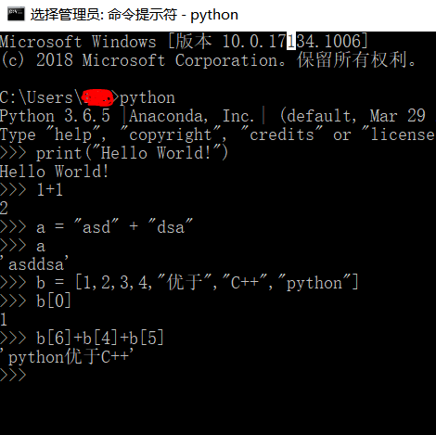
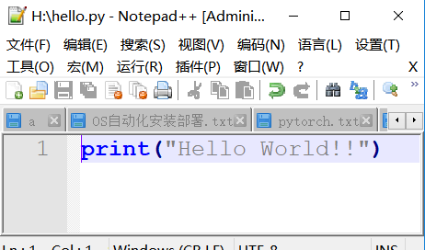
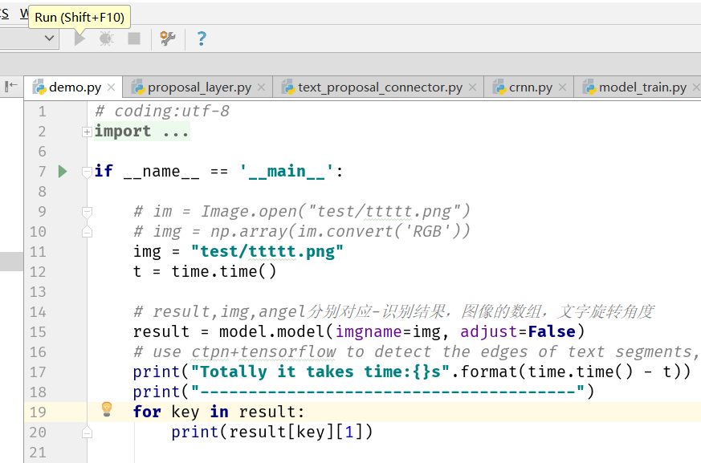
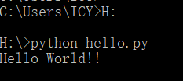
Python简要介绍
Windows: 命令指示符 >> cmd
在cmd中运行.py文件
IDE：配置环境后使用，
例如Pycharm

Slide 7
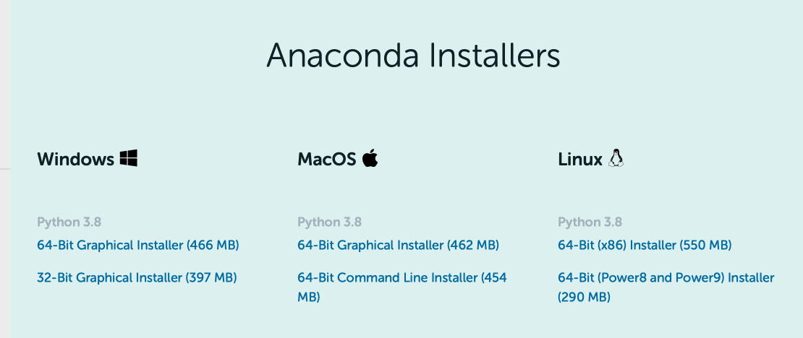
Anaconda 安装
Anaconda指的是一个开源的Python发行版本，其包含了conda、Python等180多个科学包及其依赖项，比如：numpy、pandas等
https://www.anaconda.com/products/individual

Slide 8

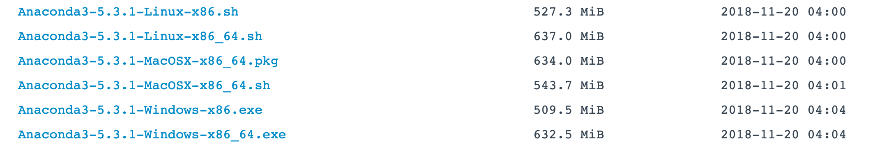
Anaconda 安装
https://mirrors.tuna.tsinghua.edu.cn/anaconda/archive/

Slide 9
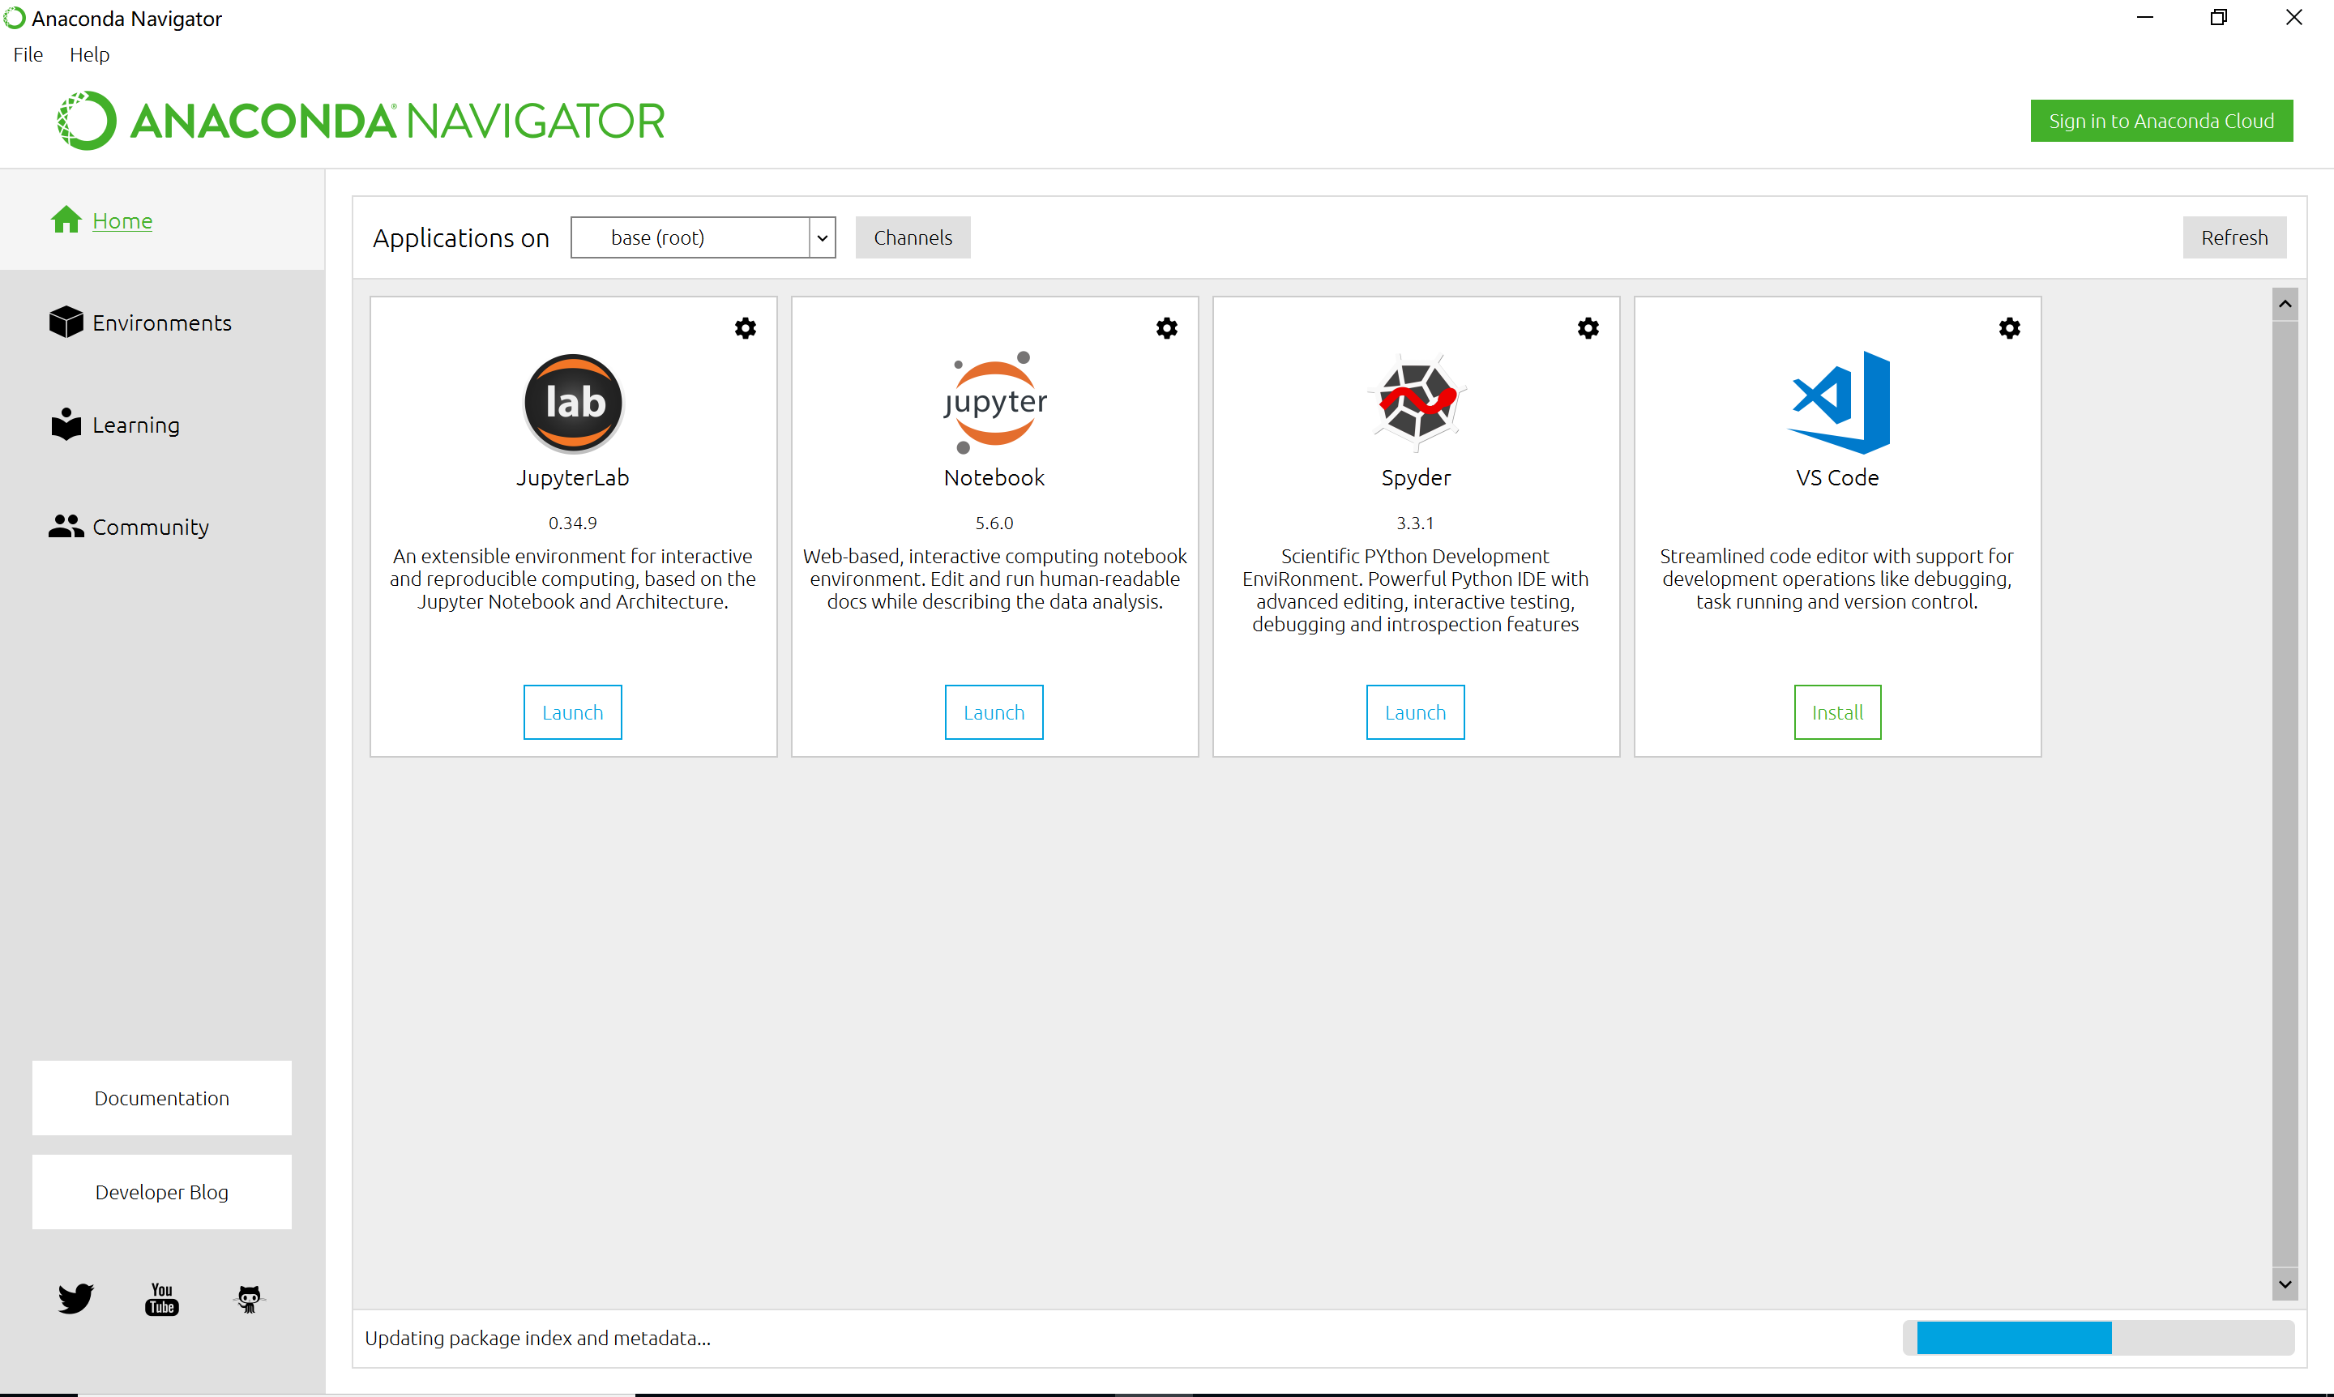
Anaconda 安装

Slide 10
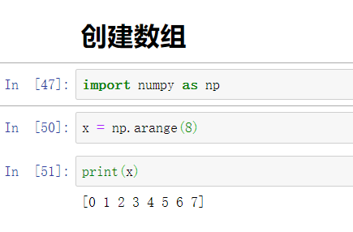
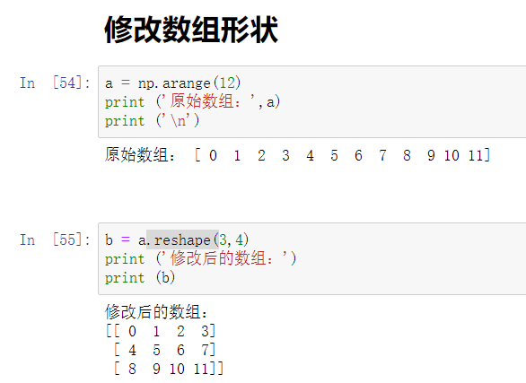
Python —— Numpy
NumPy(Numerical Python) 是 Python 语言的一个扩展程序库，支持大量的维度数组与矩阵运算，此外也针对数组运算提供大量的数学函数库。

Slide 11
回归分析的典型应用
线性回归LinearRegression分析波士顿房价数据

Slide 12
回归分析的典型应用
回归模型在 Sklearn.linear_model子类下，调用sklearn线性回归算法步骤主要有3步，即：
(1) 导入模型。调用逻辑回归LinearRegression()函数。
(2) fit()训练。调用fit(x,y)的方法来训练模型，其中x为数据的特征，y为目标变量
(3) predict()预测。利用训练得到的模型对数据集进行预测，返回预测结果。

Slide 13
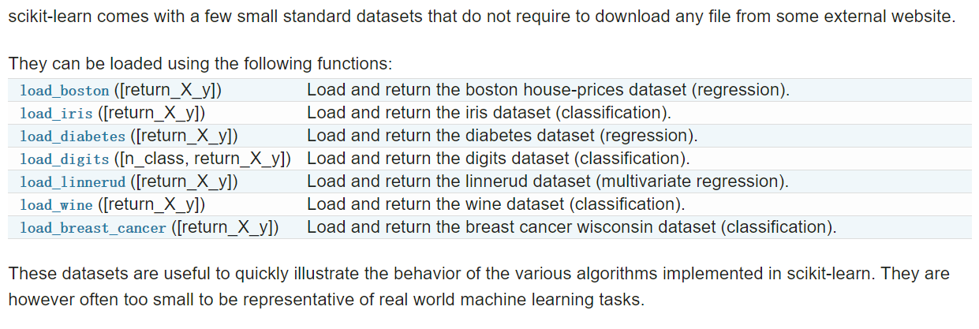
回归分析的典型应用
在Sklearn机器学习包中，集成了各种各样的数据集：
>> from sklearn.datasets import load_boston, xxx…

Slide 14
回归分析的典型应用——波士顿房价数据集
特征名称 | feature_names | 特征名称 | feature_names
CRIM（地区人均犯罪率） | per capita crime rate by town | DIS（与波士顿中心区距离） | weighted distances to five Boston employment centres
ZN（住宅用地>25000英尺比例） | proportion of residential land zoned for lots over 25,000 sq.ft. | RAD（与主要公路的接近指数） | index of accessibility to radial highways
INDUS（非零售商业用地比例） | proportion of non-retail business acres per town | TAX（财产税率） | full-value property-tax rate per $10,000
CHAS（查尔斯河空变量（地区边界是河，值取1，否则为0）） | Charles River dummy variable (= 1 if tract bounds river; 0 otherwise) | PTRATIO（师生比） | pupil-teacher ratio by town
NOX（一氧化氮浓度） | nitric oxides concentration (parts per 10 million) | B（非洲裔美国人比例） | 1000(Bk - 0.63)^2 where Bk is the proportion of black people by town
RM（每套住宅平均房间数） | average number of rooms per dwelling | LSTAT（低地位人口比例） | % lower status of the population
AGE（1940年后建成自用房比例） | proportion of owner-occupied units built prior to 1940 | MEDV（自住房平均房价） | Median value of owner-occupied homes in $1000's

Slide 15
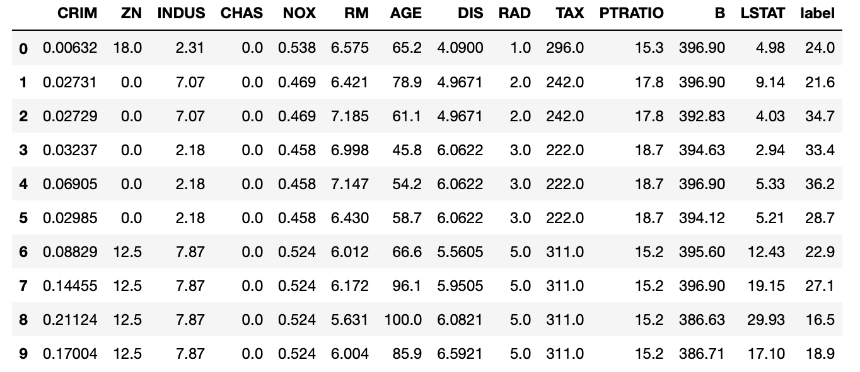
回归分析的典型应用
波士顿房价（load_boston）数据集
13个基本变量
1个类别变量
506个实例数据

Slide 16
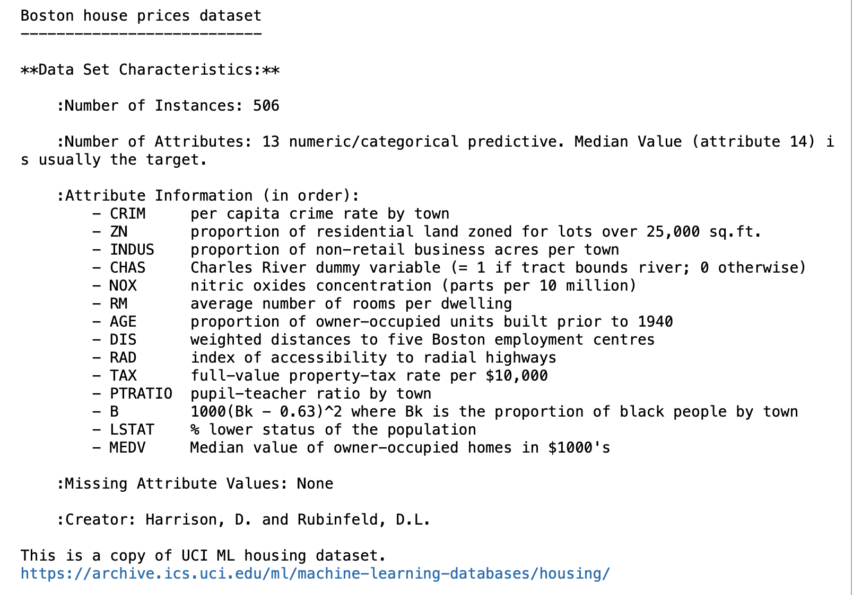
回归分析的典型应用
如何获取基础信息：
boston['data'].shape → (506, 13)
datasets.load_boston( ). keys( ) → ['CRIM' 'ZN' 'INDUS' 'CHAS' 'NOX' 'RM’ 'AGE' 'DIS' 'RAD' 'TAX' 'PTRATIO' 'B' 'LSTAT']
datasets.load_boston().DESCR

Slide 17
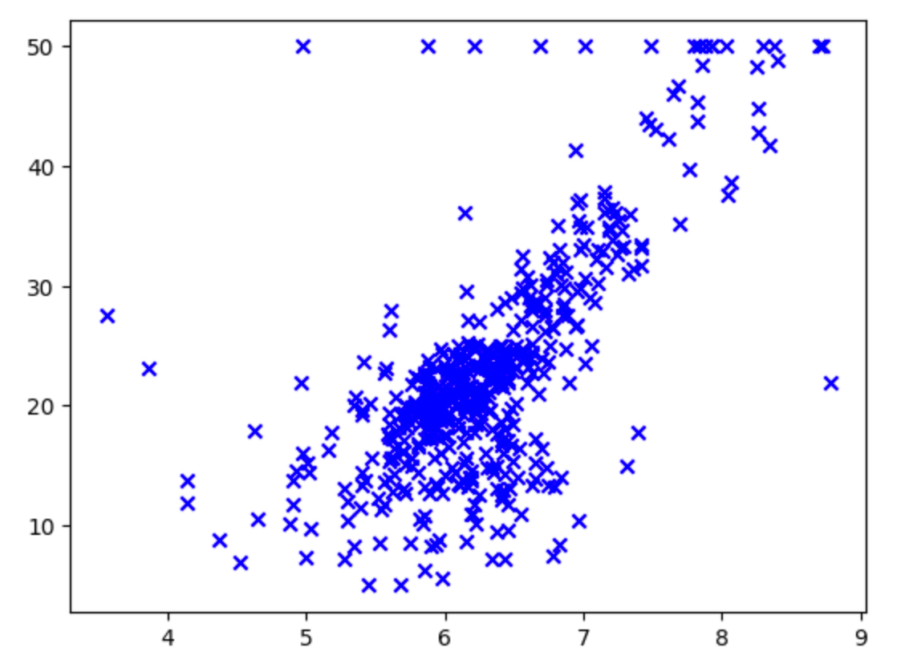
回归分析的典型应用
import matplotlib.pyplot as plt
import numpy as np
from sklearn import datasets, linear_model
#导入数据集
boston = datasets.load_boston()
#载入数据集
boston_X = boston.data[:, 5]
#第六列（房屋数量）逗号前面是行，后面是列
plt.scatter(boston_X, boston.target, color='blue', marker='x’)
#画散点图
plt.show()
这里以第六列每个住宅的平均房间数X)来预测房中位数(Median Value)(Y) 。从图中可以看出，数据集可以直接进行线性回归，下面采用线性回归对其进行回归预测。
Notes:
import matplotlib.pyplot as plt
import numpy as np
from sklearn import datasets, linear_model
from sklearn.metrics import mean_squared_error, r2_score
# Load the diabetes dataset
diabetes = datasets.load_diabetes()
# Use only one feature
diabetes_X = diabetes.data[:, np.newaxis, 2]
#draw training set data
diabetes_X = diabetes.data[:, 2]
diabetes_X_train = diabetes_X[:-20]
diabetes_y_train = diabetes.target[:-20]
plt.scatter(diabetes_X_train, diabetes_y_train, color='black', marker='o')
plt.show()
# Split the data into training/testing sets
diabetes_X_train = diabetes_X[:-20]
diabetes_X_test = diabetes_X[-20:]
# Split the targets into training/testing sets
diabetes_y_train = diabetes.target[:-20]
diabetes_y_test = diabetes.target[-20:]
# Create linear regression object
regr = linear_model.LinearRegression()
# Train the model using the training sets
regr.fit(diabetes_X_train, diabetes_y_train)
# Make predictions using the testing set
diabetes_y_pred = regr.predict(diabetes_X_test)
# The coefficientsprint('Coefficients: \n', regr.coef_)
# The mean squared error
print("Mean squared error: %.2f" % mean_squared_error(diabetes_y_test, diabetes_y_pred))
# Explained variance score: 1 is perfect prediction
print('Variance score: %.2f' % r2_score(diabetes_y_test, diabetes_y_pred))
# Plot outputsplt.scatter(diabetes_X_test, diabetes_y_test, color='black')
plt.plot(diabetes_X_test, diabetes_y_pred, color='blue', linewidth=3)
plt.show()

Slide 18
回归分析的典型应用
导入线性回归模型，并进行回归预测与模型评估
设定训练集和测试集比例
随机抽取测试集，反集为测试集
创建模型
训练（拟合过程）
进行预测
# 将数据分成训练集和验证集
import random
train_ratio=0.9 #设定训练集和测试集比例
train_index=random.sample(range(boston_X.shape[0]),int(train_ratio*boston_X.shape[0])) #获取训练集序号
test_index=list(set(range(boston_X.shape[0]))-set(train_index)) #获取测试集序号
boston_X_train = boston_X[train_index]
boston_y_train = boston.target[train_index]
boston_X_test = boston_X[test_index]
boston_y_test = boston.target[test_index]

Slide 19
回归分析的典型应用
导入线性回归模型，并进行回归预测与模型评估
设定训练集和测试集比例
随机抽取测试集，反集为测试集
创建模型
训练（拟合过程）
进行预测
# 使用训练集训练模型
boston_X_train=np.array(boston_X_train).reshape(-1,1)
#这是由于在新版的sklearn中，所有的数据都应该是二维矩阵，哪怕它只是单独一行或一列
#所以需要使用.reshape(1,-1)进行转换
print(boston_X_train.shape)
regr.fit(boston_X_train, boston_y_train)
# 使用测试集进行预测
boston_X_test=np.array(boston_X_test).reshape(-1,1)
boston_y_pred = regr.predict(boston_X_test)
# boston_y_pred_train = regr.predict(boston_X_train)

Slide 20
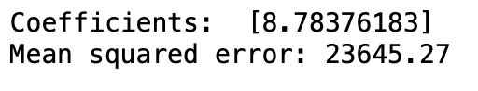
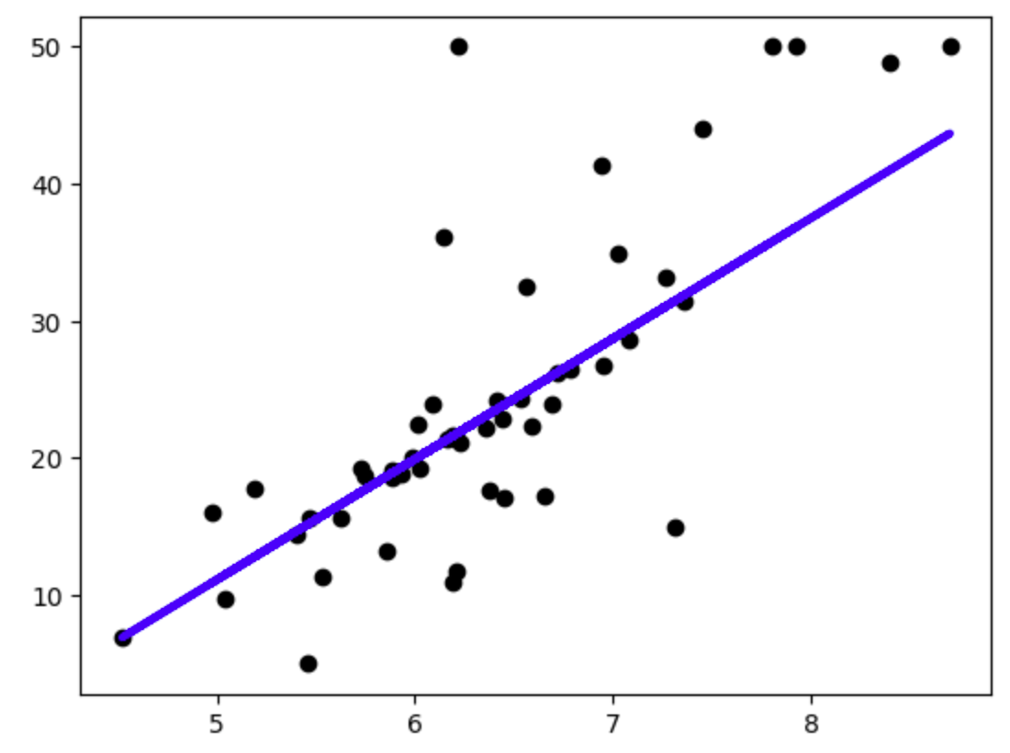
回归分析的典型应用
最后进行模型评估
from sklearn.metrics import mean_squared_error
# 回归系数
print('Coefficients: ', regr.coef_)
# 均方误差
print("Mean squared error: %.2f"
% mean_squared_error(boston_y_test, diabetes_y_pred))
绘图
from sklearn.metrics import mean_squared_error
# 回归系数
print('Coefficients: ', regr.coef_)
# 均方误差
print("Mean squared error: %.2f"
% mean_squared_error(boston_y_test, boston_y_pred))

Slide 21
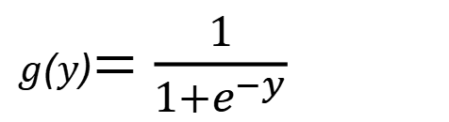
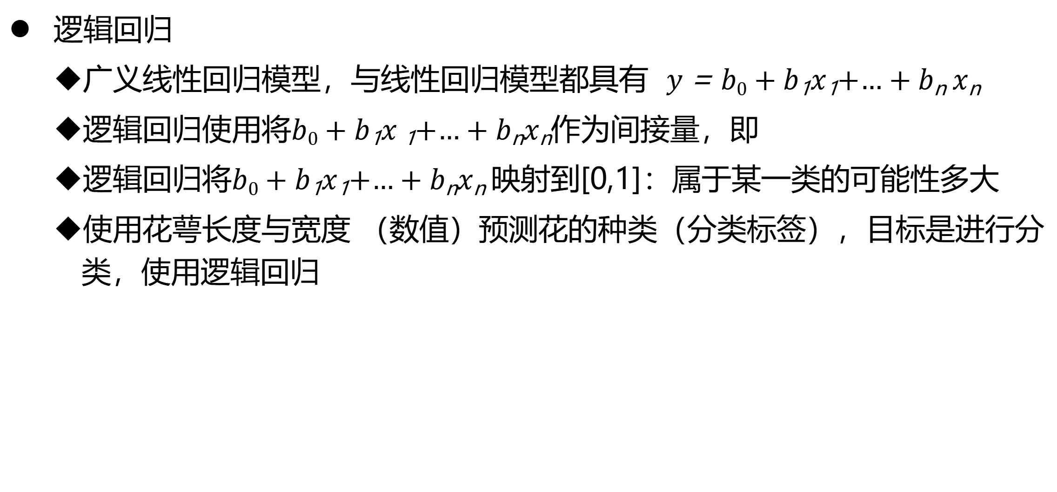
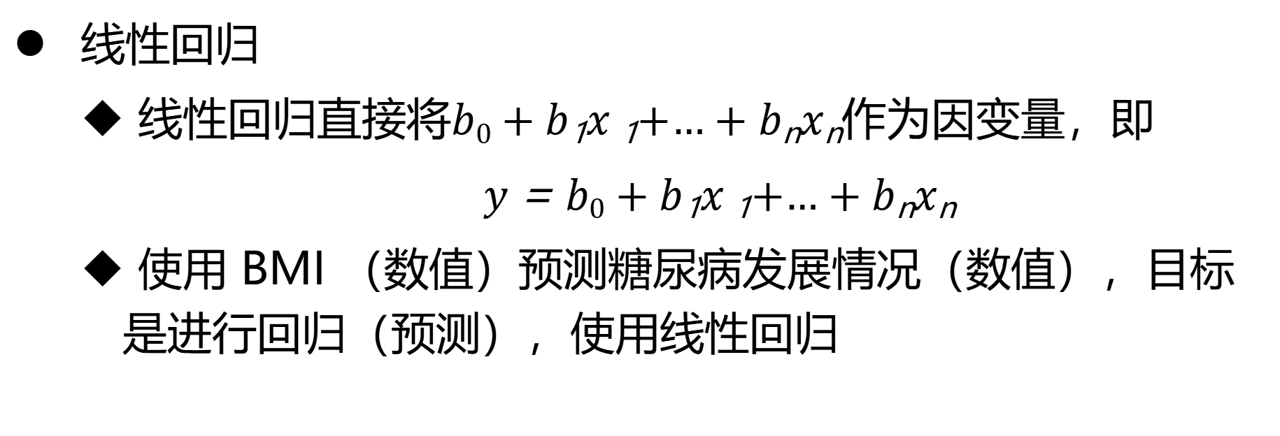
逻辑回归与线性回归的区别
线性回归
线性回归直接将$b0+b$₁$x$₁$+…+b$_{n}$x$_{n}作为因变量，即
$y$= $b0+b$₁$x$₁$+…+b$_{n}$x$_{n}
使用 BMI （数值）预测糖尿病发展情况（数值），目标是进行回归（预测），使用线性回归
逻辑回归
广义线性回归模型，与线性回归模型都具有 $y$= $b0+b$₁$x$₁$+…+b$_{n}$x$_{n}
逻辑回归使用将$b0+b$₁$x$₁$+…+b$_{n}$x$_{n}作为间接量，即
逻辑回归将$b0+b$₁$x$₁$+…+b$_{n}$x$_{n} 映射到[0,1]：属于某一类的可能性多大
使用花萼长度与宽度 （数值）预测花的种类（分类标签），目标是进行分类，使用逻辑回归
$g$($y$)$=\frac{1}{1+e^{−y}}$

Slide 22
回归分析的典型应用
逻辑回归LogisticRegression分析鸢尾花数据

Slide 23
回归分析的典型应用
LogisticRegression回归模型在Sklearn.linear_model子类下，调用sklearn逻辑回归算法步骤主要有3步，即：
(1) 导入模型。调用逻辑回归LogisticRegression()函数。
(2) fit()训练。调用fit(x,y)的方法来训练模型，其中x为数据的属性，y为所属类型
(3) predict()预测。利用训练得到的模型对数据集进行预测，返回预测结果。

Slide 24
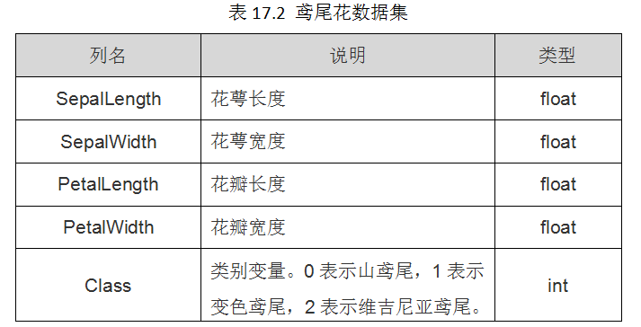
回归分析的典型应用
在Sklearn机器学习包中，集成了各种各样的数据集，这里引入的是鸢尾花卉（Iris）数据集，它是很常用的一个数据集。鸢尾花有三个亚属，分别是山鸢尾（Iris-setosa）、变色鸢尾（Iris-versicolor）和维吉尼亚鸢尾（Iris-virginica）。该数据集一共包含4个特征变量，1个类别变量。共有150个样本。

Slide 25
回归分析的典型应用
导入逻辑回归模型
from sklearn.linear_model import LogisticRegression #导入逻辑回归模型
clf = LogisticRegression()
导入数据集
from sklearn.datasets import load_iris #导入数据集iris
iris = load_iris() #载入数据集
print(iris.data) #数据 print(iris.target) #对应的标签

Slide 26
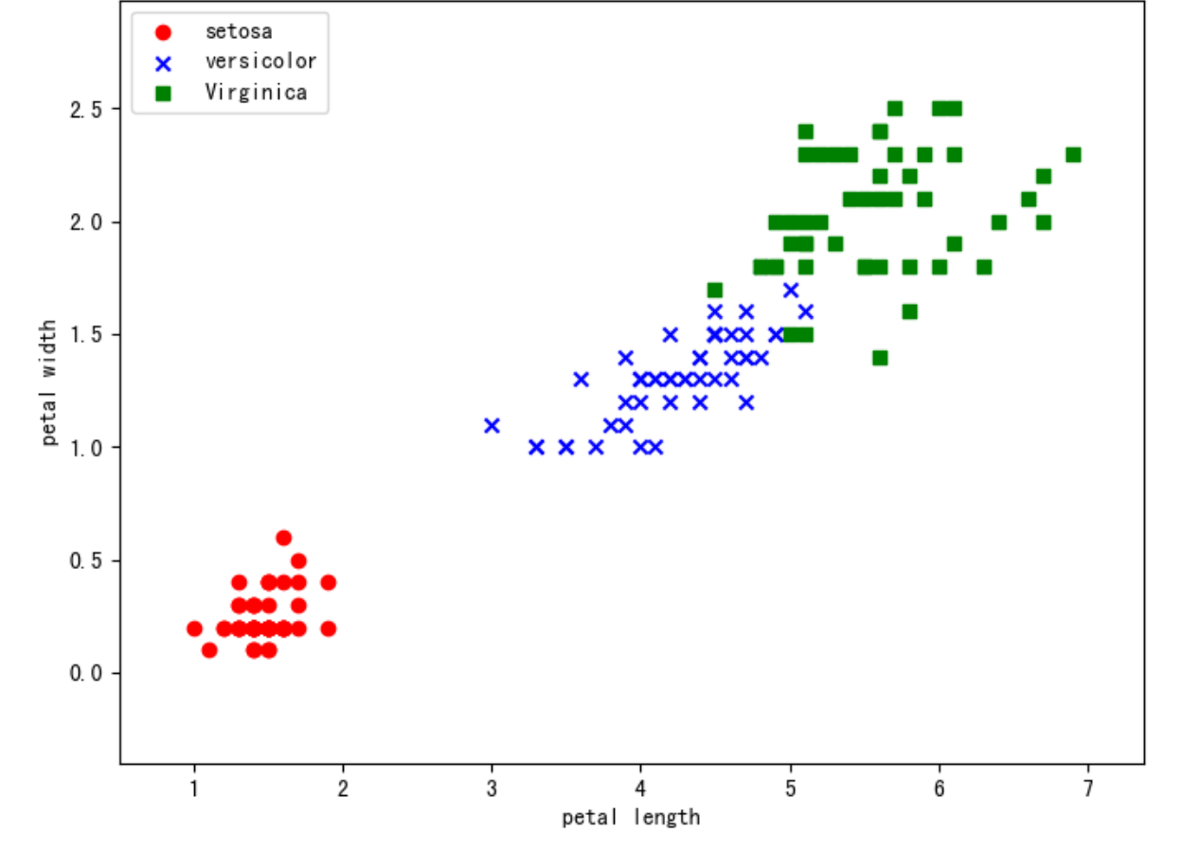
回归分析的典型应用
import matplotlib.pyplot as plt
import numpy as np
from sklearn.datasets import load_iris #导入数据集iris
iris = load_iris() #载入数据集
print(iris.data) #输出数据集
print(iris.target) #输出真实标签
X = iris.data[:, -2:] #获取花卉后两列数据集
Y = iris.target
plt.scatter(X[:50], Y[:50], color='red', marker='o', label='setosa') #前50个样本,代表第一类
plt.scatter(X[50:100], Y[50:100], color='blue', marker='x', label='versicolor') #中间50个,代表第二类
plt.scatter(X[100:], Y[100:],color='green', marker='+', label='Virginica') #后50个样本,代表第三类
plt.legend(loc=2) #左上角
plt.show()
这里以前两列为主要特征进行分析。从图中可以看出，数据集线性可分的，可以划分为3类，分别对应三种类型的鸢尾花，下面采用逻辑回归对其进行分类预测。

Slide 27
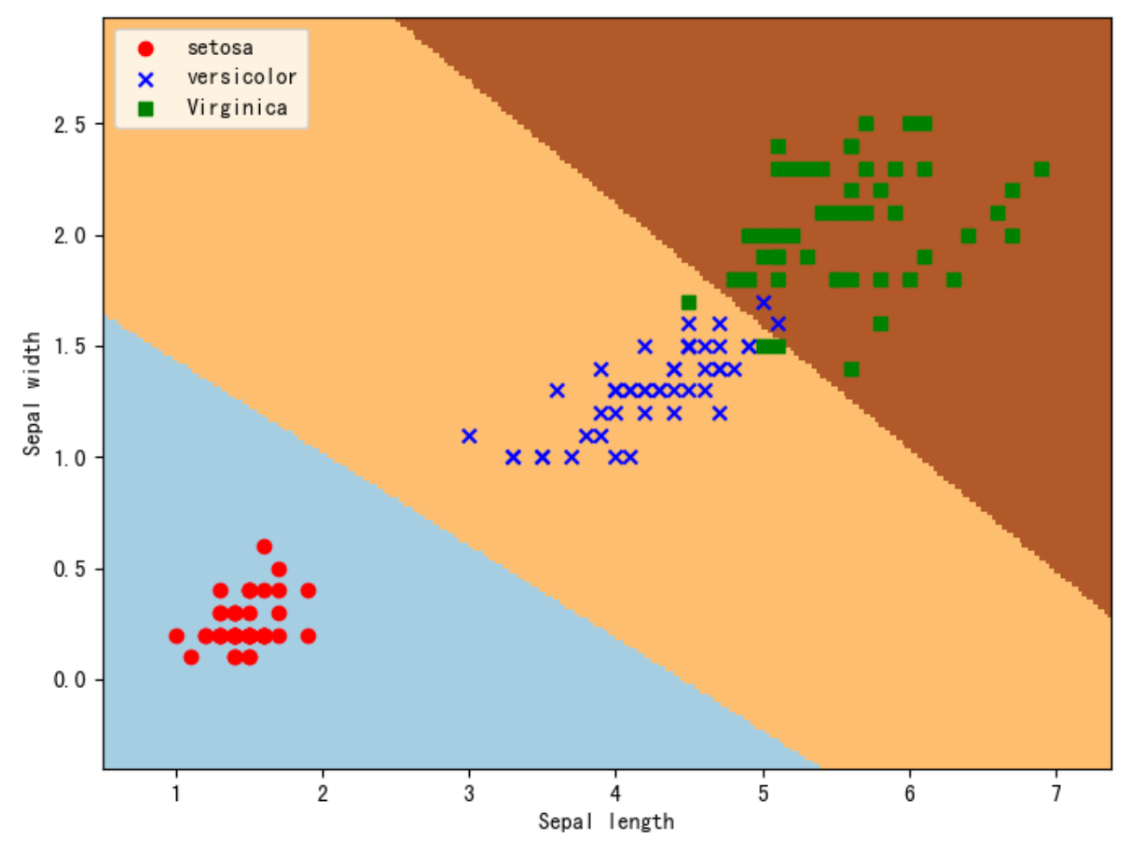
回归分析的典型应用
分类结果
Notes:
import matplotlib.pyplot as plt
import numpy as np
from sklearn.datasets import load_iris
from sklearn.linear_model import LogisticRegression
#载入数据集
iris = load_iris()
X = X = iris.data[:, :2] #获取花卉两列数据集
Y = iris.target
#逻辑回归模型
lr = LogisticRegression(C=1e5)
lr.fit(X,Y)
#meshgrid函数生成两个网格矩阵
h = .02
x_min, x_max = X[:, 0].min() - .5, X[:, 0].max() + .5
y_min, y_max = X[:, 1].min() - .5, X[:, 1].max() + .5
xx, yy = np.meshgrid(np.arange(x_min, x_max, h), np.arange(y_min, y_max, h))
#pcolormesh函数将xx,yy两个网格矩阵和对应的预测结果Z绘制在图片上
Z = lr.predict(np.c_[xx.ravel(), yy.ravel()])
Z = Z.reshape(xx.shape)
plt.figure(1, figsize=(8,6))
plt.pcolormesh(xx, yy, Z, cmap=plt.cm.Paired)
#绘制散点图
plt.scatter(X[:50,0], X[:50,1], color='red',marker='o', label='setosa')
plt.scatter(X[50:100,0], X[50:100,1], color='blue', marker='x', label='versicolor')
plt.scatter(X[100:,0], X[100:,1], color='green', marker='s', label='Virginica')
plt.xlabel('Sepal length')
plt.ylabel('Sepal width')
plt.xlim(xx.min(), xx.max())
plt.ylim(yy.min(), yy.max())
plt.xticks(())
plt.yticks(())
plt.legend(loc=2)
plt.show()

Slide 28
回归分析的典型应用
K-means聚类分析鸢尾花数据

Slide 29
K-means实现鸢尾花数据的聚类
导入数据集
from sklearn.datasets import load_iris #导入数据集iris
iris = load_iris() #载入数据集
print(iris.data) #数据 print(iris.target) #对应的标签
导入模型
import matplotlib.pyplot as plt #导入绘图包组建
import numpy as np #导入数组计算库
from sklearn.cluster import Kmeans #导入K-means聚类模型

Slide 30
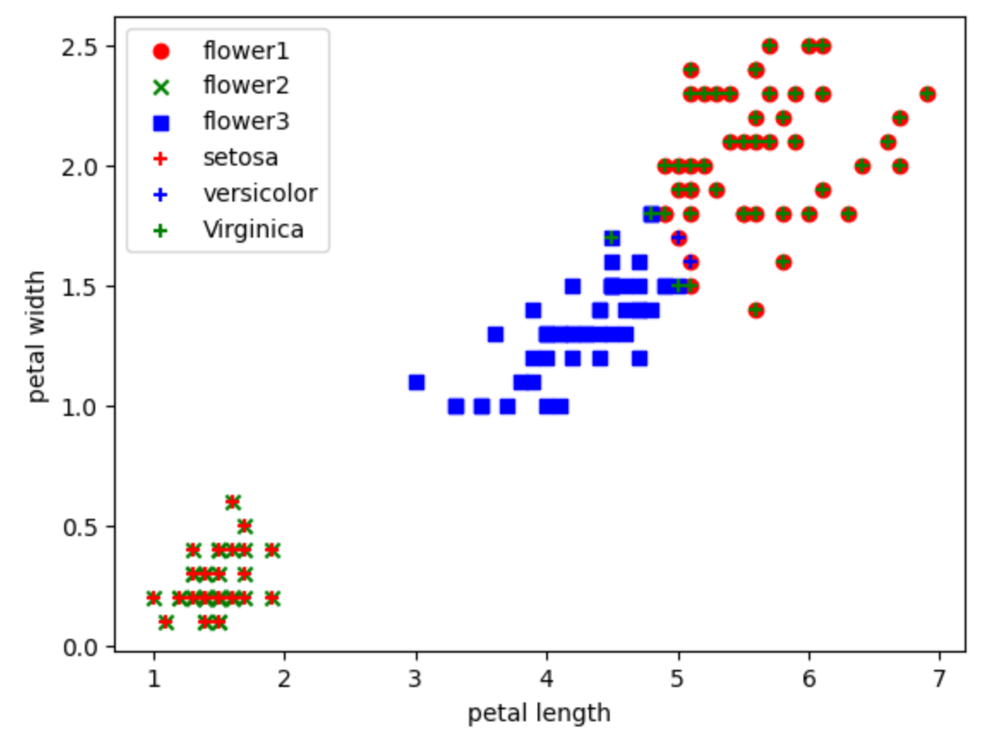
K-means实现鸢尾花数据的聚类
构造聚类模型
绘制k-means结果
estimator = KMeans(n_clusters=3)
#构造聚类器
estimator.fit(X)
#聚类
label_pred = estimator.labels_
#获取聚类标签
x0 = X[label_pred == 0]
x1 = X[label_pred == 1]
x2 = X[label_pred == 2]
plt.scatter(x0[:, 0], x0[:, 1], c = "red", marker='o', label='flower1')
plt.scatter(x1[:, 0], x1[:, 1], c = "green", marker='x', label='flower2')
plt.scatter(x2[:, 0], x2[:, 1], c = "blue", marker='s', label='flower3')
plt.xlabel('petal length')
plt.ylabel('petal width')
plt.legend(loc=2)
plt.show()

Slide 31
案例进阶
K-means案例：中国男足到底在亚洲处于几流水平？

Slide 32
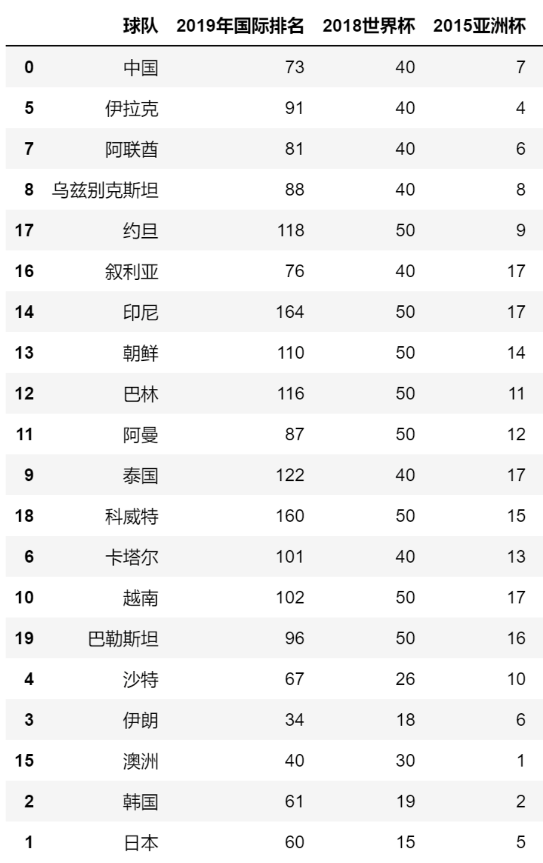
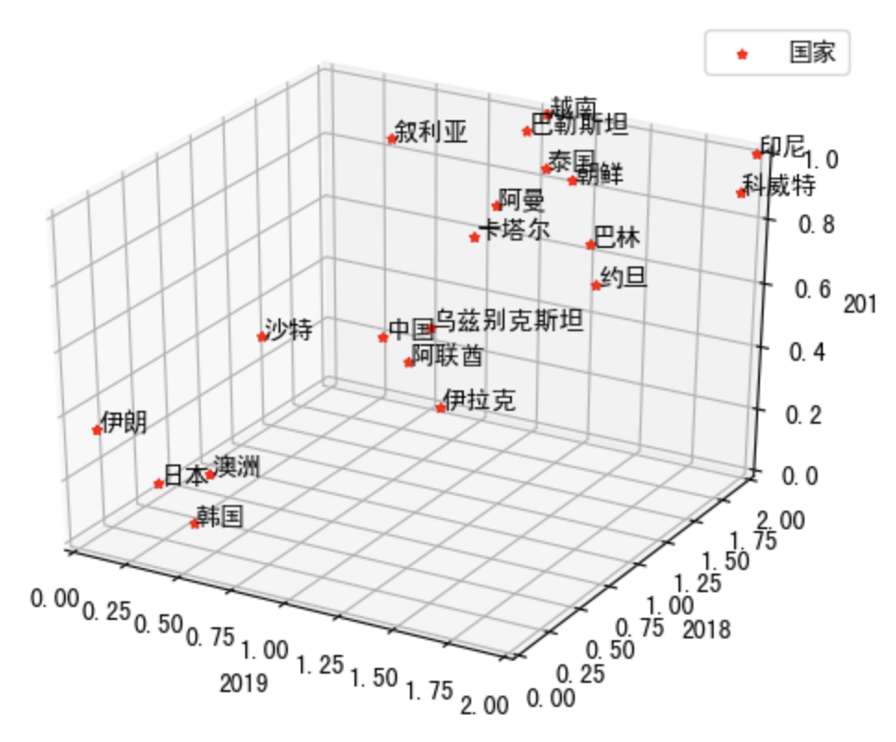
K-means案例—— 中国男足到底在亚洲处于几流水平？
2019国际排名权重：2
2018世界杯权重：2
2015亚洲杯权重:1
2015-2019 年亚洲球队的排名

Slide 33
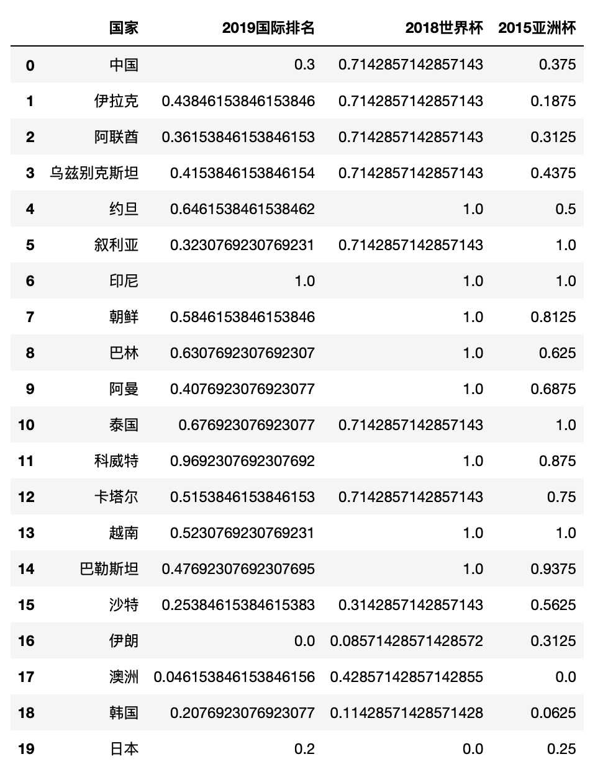
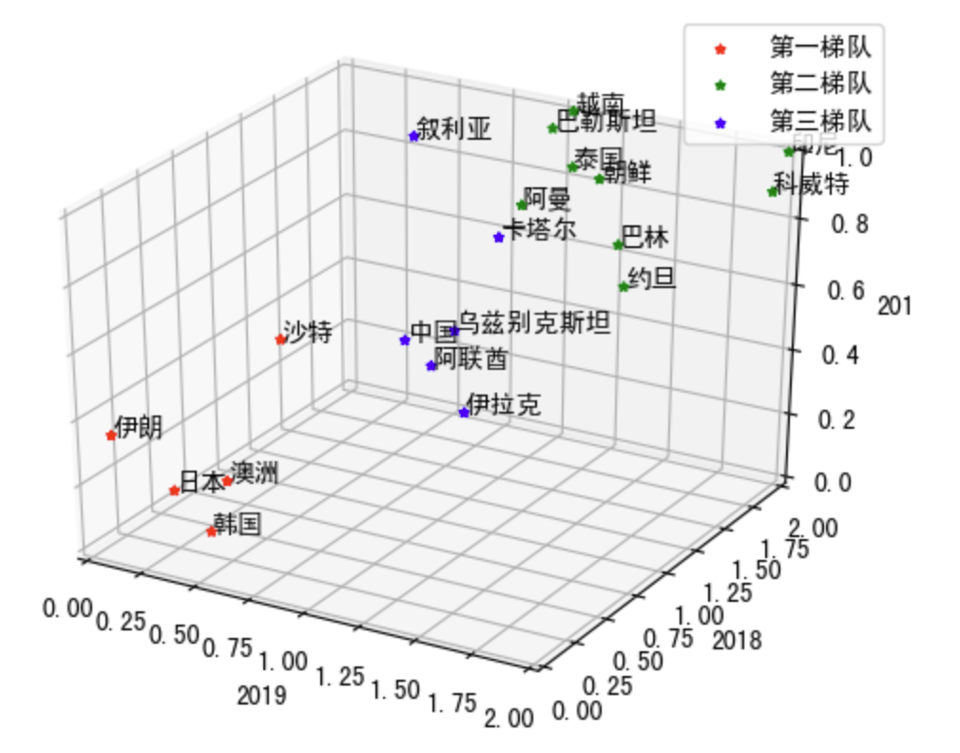
K-means案例—— 中国男足近几年到底在亚洲处于几流水平？
图：[0,1]规格化后的数据

Slide 34
作业要求——任务运行结果截图，导出为pdf后发送到助教邮箱
必做：
numpy创建数组，数组形状修改结果截图
输出波士顿房价数据集的所有属性类型及其样本数量
数据散点图，自变量DIS（与波士顿中心区距离），因变量房价（学号尾号为奇数，散点图为红色方形；学号尾号为偶数，散点图为蓝色圆形）
线性回归的回归结果折线图及散点图展示
boston_X_train=np.array(boston_X_train).reshape(-1,1)句的意义？
基于‘sepal length (cm), sepal width (cm)‘两个维度进行逻辑回归与聚类实验
鸢尾花数据集逻辑回归散点图
输出逻辑回归系数
对鸢尾花数据进行K-means聚类，绘制聚类中心为3的聚类结果图（基于‘sepal length (cm)’, ‘sepal width (cm)‘两个维度聚类）
选做
基于给出亚洲足球数据集进行聚类，分析中国男足水平（给出运行代码，3D可视化截图）
分析不同权重对于结果影响；分析有无数据归一化对结果影响；
Matplotlib使用、聚类数改变……

Slide 35



